Slide 1
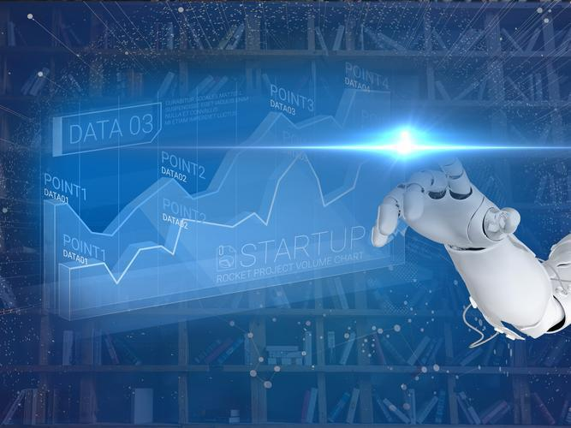
粤教版普通高中教科书
信息技术 必修1
知识与智慧
信息技术组

Slide 2

激趣导入：观看视频
思考：同样的音视频数据，为什么不同的人获取得到的信息不一样？

Slide 3
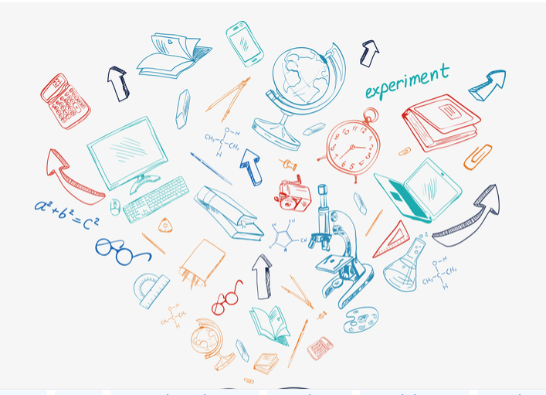
新知学习
什么是知识？
知识是人们运用大脑对获取或积累的信息进行系统化地提炼、研究和分析的结果，能够精确地反映事物的本质。他来源于实践，经过加工提炼，又高于实践。
1.如公式定理，勾股定理，三角函数
2.一些生活现象，如蝴蝶效应，刻板印象。

Slide 4


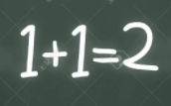

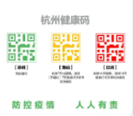
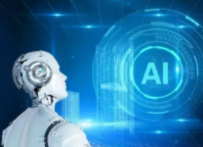

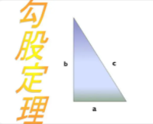
下列哪些是知识？
牛奶是白色的
英语语法
1+1=2
天气预报
蝴蝶效应
勾股定理
健康码
人工智能运用

Slide 5
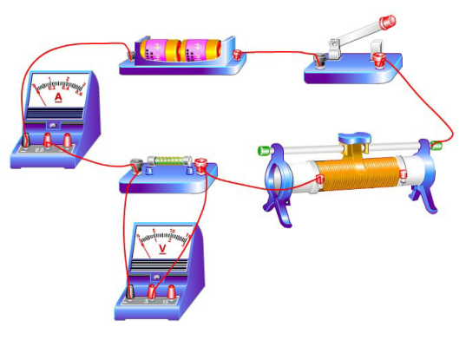
探究活动
利用了控制变量法探究电流与电压、电阻关系
1. 实验仪器
电压表、电流表、电池、开关、导线、滑动变阻器和10个不同阻值的电阻。

Slide 6


Slide 7
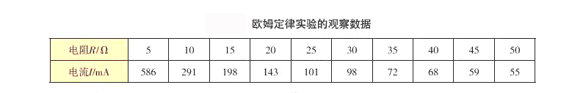
2．实验步骤
（1）收集实验数据。
①连接电路图如图所示。连接电路时注意：接线时开关要断开；闭合开关前，滑动变阻器的滑片要滑到最大阻值处。②把电阻 R1（记下阻值）接入电路，移动滑动变阻器的滑片，使电压表示数U=3 V，记录电流表示数 I1。③把电阻 R1 换成电阻 R2（记下阻值），再次移动滑动变阻器的滑片，使电压表示数U=3 V，记录电流表示数 I2。④如此类推，把电阻 R9 换成电阻 R10，再次移动滑片，使电压表示数U=3 V，记录电流表示数 I10。所得到实验数据如表所示。

Slide 8
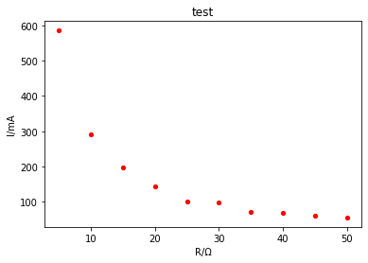
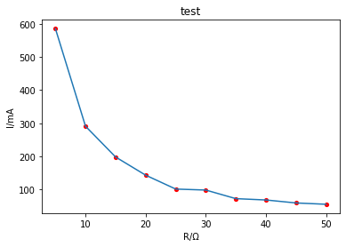
（2）运用Python工具处理数据，绘制图像。
①绘制散点图。把表中的数据输入程序
中，执行程序后得到如图1所示的电流 I 与电阻 R 关系数据散点图。
②在“绘制散点图”程序中加上指令“plt.plot（x0,y0）”，执行程序后，得到如图2所示的电流 I 与电阻 R 关系数据曲线图。
1
2

Slide 9
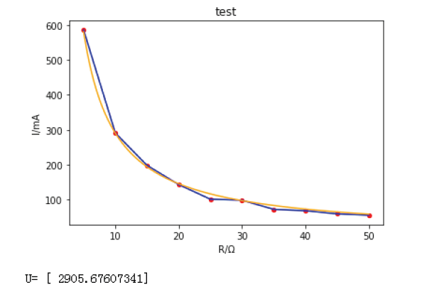


③观察电流 I 与电阻 R 关系数据曲线图后，可以猜想电流 I 与电阻 R 的关系是反比例关系，于是按 I = 的关系对数据做曲线拟合。得到如图2 - 7 所示的电流I与电阻R 关系数据曲线拟合图。其中，U=2905.67607341 mV与电压表的示数基本吻合，即 I =
④经过推理和实验验证，电流 I 与电阻 R 反比例关系成立，即

Slide 10
发现知识的途径：
分析处理数据
试验验证模型
应用知识解决问题
做实验
07
01
03
05
02
04
06
获取观察数据
推理建立数学模型
形成知识

Slide 11

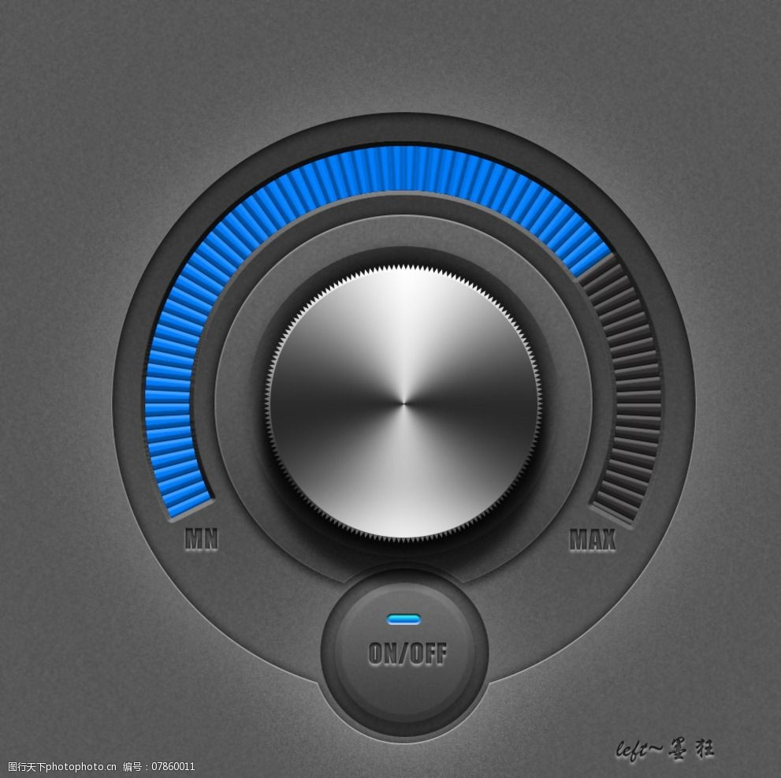
思考：欧姆定律在生活中的运用？
可调节台灯
音量调节
知识—>智慧

Slide 12

什么是智慧？
智慧是为了达到预定目标而运用知识问题的创新思维能力。是在数据中提取信息，发现和抽象信息之间的规律，再将原理、规律用于现实世界问题解决最高层次的运用。（就是创造发明）

Slide 13
数据、知识、信息、智慧之间的关系
数据，知识，信息，智慧是
逐渐递进的概念，前者是后
者的基础和前提，后者是前
者的抽象与升华
达到预定目标而运用知识解决问题的创新思维能力
智慧
对获取或几类的信息进行系统化地提炼、研究和分析的结果
知识
信息
具有意义的数据
数据
客观事物的符号记录

Slide 14
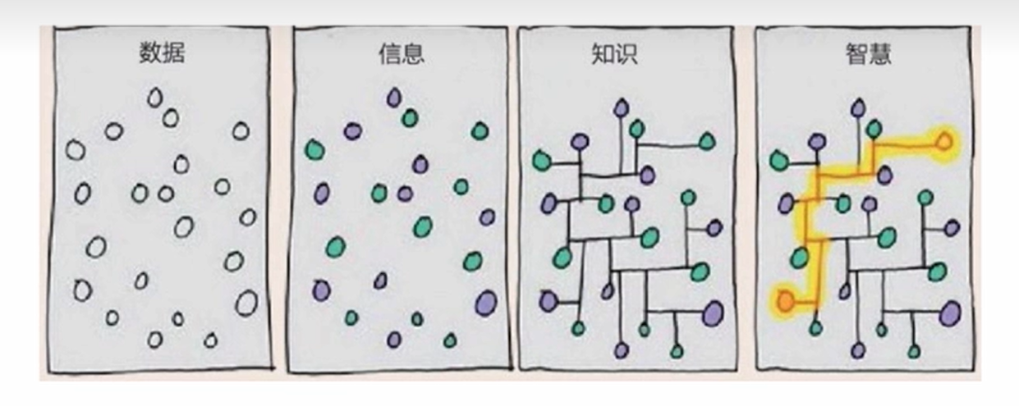
数据、知识、信息、智慧之间的关系
符号记录
有意义的数据
系统提炼成知识
形成智慧

Slide 15
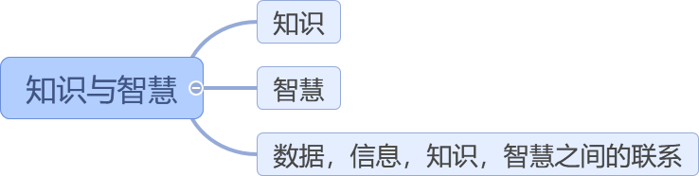
知识总结

Slide 16
巩固练习
1.在教科书中利用Python探究电流和电压，电阻的关系实验里，
下列说法错误的是（ ）
A：实验中的“5,10,15,586...”等数字表示的是一系列数据。
B：实验中的U=2905.67607341mV表示的是一个具体信息。
C：通过实验，我们验证了I=U/R这一知识。
D：通过实验验证，我们得出电流I与电阻R成反比关系，这是智慧
D
知识

Slide 17
巩固练习
B
2.以下关于数据，信息和知识相互关系的理解，不正确的是( )
A：数据是原始事物现象的符号记录。
B：信息等同于知识。
C：信息是经过处理的，具有意义的数据。
D：知识是人们运用大脑对获取或积累的信息进行系统化地提炼，
研究和分析的结果。

Slide 18
巩固练习
B
3.以下属于知识的是( )
A：健康码
B：三角函数
C：天气预报
D：蒸汽机的发明

Slide 19
巩固练习
4.在教科书中利用Python探究电流和电压、电阻的关系实验里，除了可以通过书中的Jupyter Notebook外，处理数据还可以通过下列（ ）工具实现。
A：网络画板
B：Xmind
C：Python IDLE
D：几何画板
C

